Slide 1
Projektovanje i analiza algoritama
Elektronski fakultet u Nišu, 2023
5. Obogaćivanje standardnih struktura podataka

Slide 2
Obogaćivanje standardnih struktura podataka
Standardne strukture podataka nisu direktno primenljive za rešavanje svih problema.
Veoma retko se ukazuje potreba za potpuno novim strukturama podataka.
Najčešće se postojeće standardne strukture podataka obogaćuju dodatnim osobinama tj. atributima
Problem: održati složenost operacija kao da se radi sa originalnim strukturama.

Slide 3
Red-Black stabla
Šta su RB stabla?:
  Binary search trees sa dodatkom obojenih čvorova
  Operacije su projektovane tako da garantuju dubinu(visinu) stabla od h = O(lg n) tj. složenost je O(lg n)

Slide 4
Osobine RB stabala
Osobine:
  1. Svaki čvor je ili crven ili crn
  2. Svaki terminal (NULL pointer) je crn
    Što znači da svaki “realan” čvor ima 2 potomka
  3. Ako je čvor crven, oba potomka su crna
    Što znači da na putu ne mogu biti dva uzastopna crvena čvora
  4. Svaki put od čvora do nekog terminala sadrži isti broj crnih čvorova
  5. Koren je uvek crni čvor

Slide 5
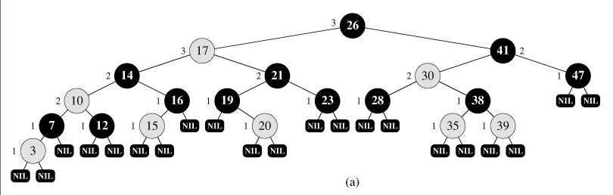
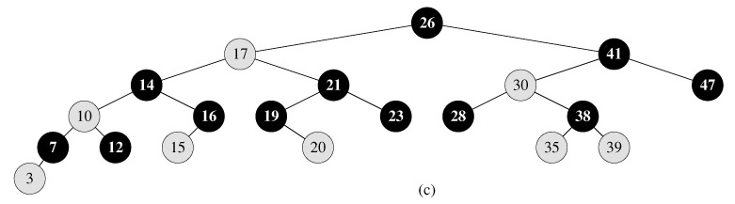

Slide 6
Obogaćivanje struktura podataka
Cilj kursa: Kompleksnost algoritama ali i projektovanje i analiza algoritama
Do sada je pokazana paradigma: divide and conquer
Sledi: rešavanje problema obogaćivanjem standardnih struktura podataka

Slide 7
Problem: Odredjivanje po veličini i-tog elementa (Dynamic Order Statistics)
Problem: struktura koja omogućuje pronalaženje i-tog elementa u dinamičkom skupu podataka sa složenošću O(lg n)
  Koje operacije se javljaju kod dinamičkog skupa?
  Koja struktura je dobra za ovaj problem?
  Kako se koristi ta struktura za OS problem?
  Kako možemo da je obogatimo da bi omogućila i efikasno izdvajanje OS?

Slide 8
OST (Order Statistic Trees)
OS stabla obogaćivanjem RB stabla:
  Svakom čvoru se dodaje polje size
  x->size označava veličinu podstabla čvora x, uključujući i čvor x
M
8
C
5
P
2
A
1
F
3
Q
1
D
1
H
1

Slide 9
Selekcija u OST
M
8
A, C, D, F, H, M, P, Q
C
5
P
2
A
1
F
3
Q
1
D
1
H
1
Kako može da se koristi ova osobina
da selektujemo i-ti element skupa?

Slide 10
OS-Select
M
8
C
5
P
2
A
1
F
3
Q
1
D
1
H
1
OS-Select(x, i)
{
r = x->left->size + 1; // size levog podstabla + 1
if (i == r)
return x;
else if (i < r)
return OS-Select(x->left, i);
else
return OS-Select(x->right, i-r);
}

Slide 11
Primer OS-Select
Primer: pokaži OS-Select(root, 5):
OS-Select(x, i)
{
r = x->left->size + 1;
if (i == r)
return x;
else if (i < r)
return OS-Select(x->left, i);
else
return OS-Select(x->right, i-r);
}
M
8
C
5
P
2
A
1
F
3
Q
1
D
1
H
1

Slide 12
Primer OS-Select
Primer: pokaži OS-Select(root, 5):
OS-Select(x, i)
{
r = x->left->size + 1;
if (i == r)
return x;
else if (i < r)
return OS-Select(x->left, i);
else
return OS-Select(x->right, i-r);
}
M
8
i = 5
r = 6
C
5
P
2
A
1
F
3
Q
1
D
1
H
1

Slide 13
Primer OS-Select
Primer: pokaži OS-Select(root, 5):
OS-Select(x, i)
{
r = x->left->size + 1;
if (i == r)
return x;
else if (i < r)
return OS-Select(x->left, i);
else
return OS-Select(x->right, i-r);
}
M
8
i = 5
r = 6
C
5
i = 5
r = 2
P
2
A
1
F
3
Q
1
D
1
H
1

Slide 14
Primer OS-Select
Primer: pokaži OS-Select(root, 5):
OS-Select(x, i)
{
r = x->left->size + 1;
if (i == r)
return x;
else if (i < r)
return OS-Select(x->left, i);
else
return OS-Select(x->right, i-r);
}
M
8
i = 5
r = 6
C
5
i = 5
r = 2
P
2
A
1
F
3
i = 3
r = 2
Q
1
D
1
H
1

Slide 15
Primer OS-Select
Primer: pokaži OS-Select(root, 5):
OS-Select(x, i)
{
r = x->left->size + 1;
if (i == r)
return x;
else if (i < r)
return OS-Select(x->left, i);
else
return OS-Select(x->right, i-r);
}
M
8
i = 5
r = 6
C
5
i = 5
r = 2
P
2
A
1
F
3
i = 3
r = 2
Q
1
D
1
H
1
i = 1
r = 1
A, C, D, F, H, M, P, Q

Slide 16
OS-Select – složenost
OS-Select(x, i)
{
r = x->left->size + 1;
if (i == r)
return x;
else if (i < r)
return OS-Select(x->left, i);
else
return OS-Select(x->right, i-r);
}
Koliko je vreme izvršavanja (rekurzija)?
Svaka iteracija – nivo niže

Slide 17
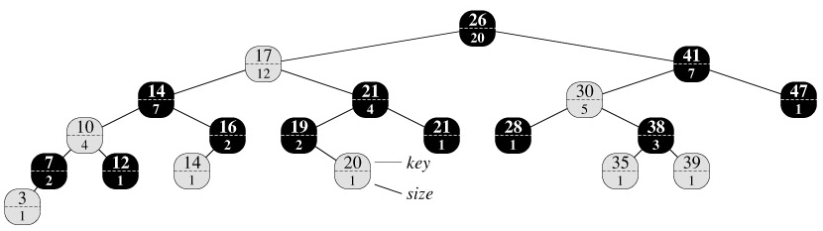
Isti elementi?
Šta ako postoje isti elementi? (14, 21)
Rang: mesto u inorder nizu OST.
OS elementa je njegov rang!

Slide 18
Odredjivanje Ranga Elementa
M
8
A, C, D, F, H, M, P, Q
C
5
P
2
A
1
F
3
Q
1
D
1
H
1
Koliki je rang ovog elementa?

Slide 19
Odredjivanje Ranga Elementa
M
8
A, C, D, F, H, M, P, Q
C
5
P
2
A
1
F
3
Q
1
D
1
H
1
A ovog? Zašto?

Slide 20
Odredjivanje Ranga Elementa
M
8
A, C, D, F, H, M, P, Q
C
5
P
2
A
1
F
3
Q
1
D
1
H
1
A korena? Koja zakonitost ovde može da se uoči?

Slide 21
Odredjivanje Ranga Elementa
M
8
A, C, D, F, H, M, P, Q
C
5
P
2
A
1
F
3
Q
1
D
1
H
1
Koji je rang ovog elementa?

Slide 22
Odredjivanje Ranga Elementa
M
8
A, C, D, F, H, M, P, Q
C
5
P
2
A
1
F
3
Q
1
D
1
H
1
A ovaj? Koji je šablon ovde?

Slide 23
OS-Rang
OS-Rank(T, x) {
r = x->left->size + 1; // levo podstablo + 1
y = x;
while (y != T->root)
if (y == y->p->right)// ako je desni potomak
r = r + y->p->left->size + 1;// size levog brata
y = y->p;
return r;
}
Koliki je running time?
Završetak – do korena: kretanje naviše

Slide 24
OST: održavanje veličina
Pokazali smo da i sa dodatim poljem veličine podstabla, OS operacije mogu da se izvrše sa vremenskom složenošću O(lg n)
Sledeći korak: održavanje veličina korektnim u toku izvršavanja operacija Insert() i Delete()
  Kako mogu da se održavaju polja veličina podstabla u toku insertion operacije u BST?

Slide 25
OST: održavanje veličina
Pokazali smo da i sa dodatim poljem veličine podstabla, OS operacije mogu da se izvrše sa vremenskom složenošću O(lg n)
Sledeći korak: održavanje veličina korektnim u toku izvršavanja operacija Insert() i Delete()
  Kako mogu da se održavaju polja veličina podstabla u toku insertion operacije u BST?
  A: Povećanje veličine čvorova koji su obidjeni u toku izvršenja operacije. Recoloring ne menja vrednosti, samo rotacija menja vrednosti size čvorova
  Šta je sa Delete()? (maksimalno 3 rotacije za razliku od insert koji ima maksimalno 2 rotacije)

Slide 26
Održavanje veličine pri rotacijama
y
19
x
19
desnaRotacija(y)
x
11
7
6
y
12
C
levaRotacija(x)
6
4
A
4
7
A
B
B
C
Rotacija menja size samo za x i y
Možemo li da izračunamo njihovu veličinu u konstantnom vremenu
  Zašto?

Slide 27
Obogaćivanje struktura podataka: Metodologija
Izabrati pogodnu strukturu podataka
  Na primer, RB stabla
Odrediti dodatne informacije
  Na primer, veličina podstabala
Verifikovati da dodatne informacije mogu da se održavaju kod operacija koje modifikuju strukturu
  Na primer, Insert(), Delete() (ili specifične kao rotacije!)
Razviti potrebne dodatne operacije
  Na primer, OS-Rank(), OS-Select()

Slide 28
Interval Trees
Problem: rad sa skupom intervala
  Npr., vremenski intervali za šeduling programa:
7
10
i = [7,10]; i →low = 7; i→high = 10
5
11
17
19
4
8
15
18
21
23

Slide 29
Interval Trees
Problem: rad sa skupom intervala
  Npr., vremenski intervali za šeduling programa:
  Zahtev: pronaći interval u skupu intervala koji preklapa dati (zahtevani) interval
    [14,16] → [15,18]
    [16,19] → [15,18] ili [17,19]
    [12,14] → NULL
7
10
i = [7,10]; i →low = 7; i→high = 10
5
11
17
19
4
8
15
18
21
23

Slide 30
Interval Trees
Metodologija:
  Izabrati odgovarajuću strukturu
  Odlučiti koju dodatnu informaciju treba pamtiti
  Odrediti da li se i kako da se održi dodatna informacija tačnom u toku vršenja standardnih operacija
  Razviti nove potrebne operacije

Slide 31
Interval Trees
Metodologija:
  Izabrati odgovarajuću strukturu
    RB stabla će pamtiti intervale, sa vrednošću i→low
  Odlučiti koju dodatnu informaciju treba pamtiti
  Odrediti da li se i kako da se održi dodatna informacija tačnom u toku vršenja standardnih operacija
  Razviti nove potrebne operacije

Slide 32
Interval Trees
Metodologija:
  Izabrati odgovarajuću strukturu
    RB stabla će pamtiti intervale, sa vrednošću i→low
  Odlučiti koju dodatnu informaciju treba pamtiti
    Pamti se max, maksimalni endpoint u podstablu čiji je koren čvor i
  Odrediti da li se i kako da se održi dodatna informacija tačnom u toku vršenja standardnih operacija
  Razviti nove potrebne operacije

Slide 33
Interval Trees
int
max
[17,19]
[5,11]
[21,23]
[4,8]
[15,18]
[7,10]
Kolika su maksimalna polja?

Slide 34
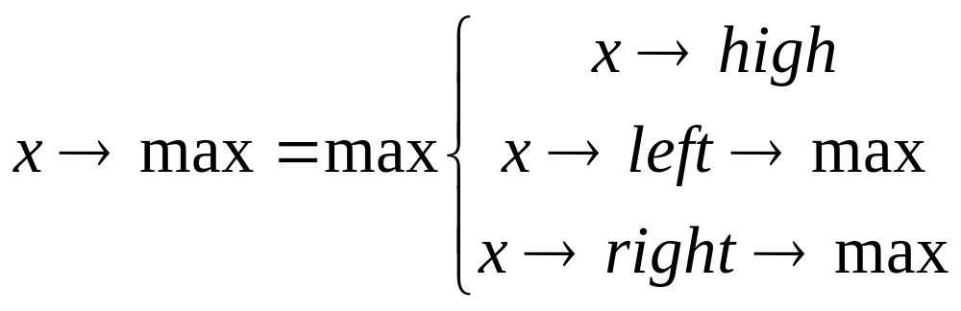
Interval Trees
int
max
[17,19]
23
[5,11]
18
[21,23]
23
[4,8]
8
[15,18]
18
[7,10]
10
Uočite da:

Slide 35
Interval Trees
Po metodologiji:
  Izaberemo strukturu
    RB stabla za smeštanje intervala, sa ključem i→low
  Odluka o dodatnoj informaciji
    Pamti maximalnu krajnju tačku u podstablu sa korenom i
  Odredi kako da se očuvaju informacije
    Očuvanje max polja za BST?
    Šta je različito?
  Razvoj novih potrebnih operacija

Slide 36
Interval Trees
[11,35]
35
[6,20]
???
rightRotate(y)
[6,20]
20
…
30
…
???
[11,35]
???
leftRotate(x)
…
14
…
19
…
???
…
???
Koje su nove max vrednosti za podstabla?

Slide 37
Interval Trees
[11,35]
35
[6,20]
???
rightRotate(y)
[6,20]
20
…
30
…
14
[11,35]
???
leftRotate(x)
…
14
…
19
…
19
…
30
Koje su nove max vrednosti za podstabla?
A: Nepromenjene
Koje su nove max vrednosti za x i y?

Slide 38
Interval Trees
[11,35]
35
[6,20]
35
rightRotate(y)
[6,20]
20
…
30
…
14
[11,35]
35
leftRotate(x)
…
14
…
19
…
19
…
30
Koje su nove max vrednosti za podstabla?
A: Nepromenjene
Koje su nove max vrednosti za x i y?
A: vrednost korena je nepromenjena, ostale moraju da se preračunaju ponovo

Slide 39
Interval Trees
Po metodologiji:
  Izaberemo strukturu
    RB stabla za smestanje intervala, sa kljucem i→low
  Odluka o dodatnoj informaciji
    Pamti maximalnu krajnju tačku u podstablu sa korenom i
  Odredi kako da se očuvaju informacije
    Insert: update max duž puta naniže, u toku rotacija
    Delete: slično
  Razvoj novih potrebnih operacija

Slide 40
Nova operacija:Search u Interval Trees
Traženje čvora u stablu T čiji interval preklapa interval i
IntervalSearch(T, i)
{
x = T->root;
while (x != NULL && !overlap(i, x->interval))
if (x->left != NULL && x->left->max ≥ i->low)
x = x->left;
else
x = x->right;
return x
}
Koja je vremenska složenost?

Slide 41
Nova operacija:Search u Interval Trees
Traženje čvora u stablu T čiji interval preklapa interval i
IntervalSearch(T, i)
{
x = T->root;
while (x != NULL && !overlap(i, x->interval))
if (x->left != NULL && x->left->max ≥ i->low)
x = x->left;
else
x = x->right;
return x
}
Koja je vremenska složenost?
A: logaritamska (zavisi od dubine stabla)

Slide 42
IntervalSearch() Primer
[17,19]
23
Primer: search intervala
preklapanja [14,16]
[5,11]
18
[21,23]
23
[4,8]
8
[15,18]
18
IntervalSearch(T, i)
{
x = T->root;
while (x != NULL && !overlap(i, x->interval))
if (x->left != NULL && x->left->max ≥ i->low)
x = x->left;
else
x = x->right;
return x
}
[7,10]
10

Slide 43
IntervalSearch() Primer
[17,19]
23
Primer: search intervala
preklapanja [12,14]
[5,11]
18
[21,23]
23
[4,8]
8
[15,18]
18
IntervalSearch(T, i)
{
x = T->root;
while (x != NULL && !overlap(i, x->interval))
if (x->left != NULL && x->left->max ≥ i->low)
x = x->left;
else
x = x->right;
return x
}
[7,10]
10

Slide 44
Korektnost operacije IntervalSearch()
Ključna ideja: treba ispitati samo jedan od dva čvora potomka
  Case 1: search dalje ide desno
    Pokaži da ∃ preklapanje u desnom podstablu, ili ne postoji bilo kakvo preklapanje
  Case 2: search dalje ide levo
    Pokaži da ∃ preklapanje u levom podstablu, ili ne postoji bilo kakvo preklapanje

Slide 45
Korektnost operacije IntervalSearch()
Case 1: ako search ide desno, ∃ preklapanje u desnom podstablu ili uopšte nema preklapanja u stablu
  Ako ∃ preklapanje u desnom podstablu, kraj
  U suprotnom:
    x→left = NULL, ili x → left → max < x → low (Zašto?)
    Znači, nema preklapanja u levom podstablu!
while (x != NULL && !overlap(i, x->interval))
if (x->left != NULL && x->left->max ≥ i->low)
x = x->left;
else
x = x->right;
return x;

Slide 46
Korektnost operacije IntervalSearch()
Case 2: ako search ide levo, ∃ preklapanje u levom podstablu ili uopšte nema preklapanja u stablu
  Ako ∃ preklapanje u levom podstablu, kraj
  U suprotnom:
    i →low ≤ x →left →max, jer smo skrenuli levo
    x →left →max = y →high za neko y u levom podstablu
    Kako se i i y ne preklapaju i i →low ≤ y →high,
    i →high < y →low
    Kako je stablo sortirano po low, i →high < bilo kog low u desnom podstablu
    Stoga, nema preklapanja u desnom podstablu
while (x != NULL && !overlap(i, x->interval))
if (x->left != NULL && x->left->max ≥ i->low)
x = x->left;
else
x = x->right;
return x;

Slide 47
Case 2
i
Case 1
i

Slide 48

Pitanja?
?
?
?

